Slide 1

TRƯỜNG TIỂU HỌC PHÚC LỢI
TIẾNG VIỆT 1

Slide 2





Trò chơi: HÁI TÁO

Slide 3



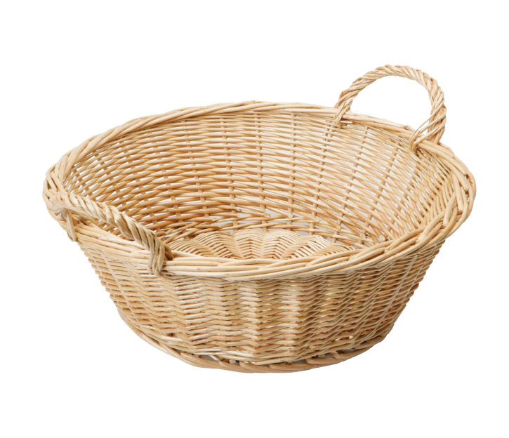
Trò chơi: Hái táo
4
1
6
5
3
2
nét chữ
đất sét
quay tít
dệt vải
con vịt
ngày tết
Notes:
CÁCH SỬ DỤNG TRÒ CHƠI: VD: Chọn quả táo số 1, nhấn vào quả táo số 1=> hiện lên chữ cần đọc (đèn pin), nhấn vào chữ đã đọc (đèn pin) => quả táo số 1 biến mất, nhấn vào mặt trời chữ đọc biến mất. Tương tự.

Slide 4
01
NHẬN BIẾT

Slide 5
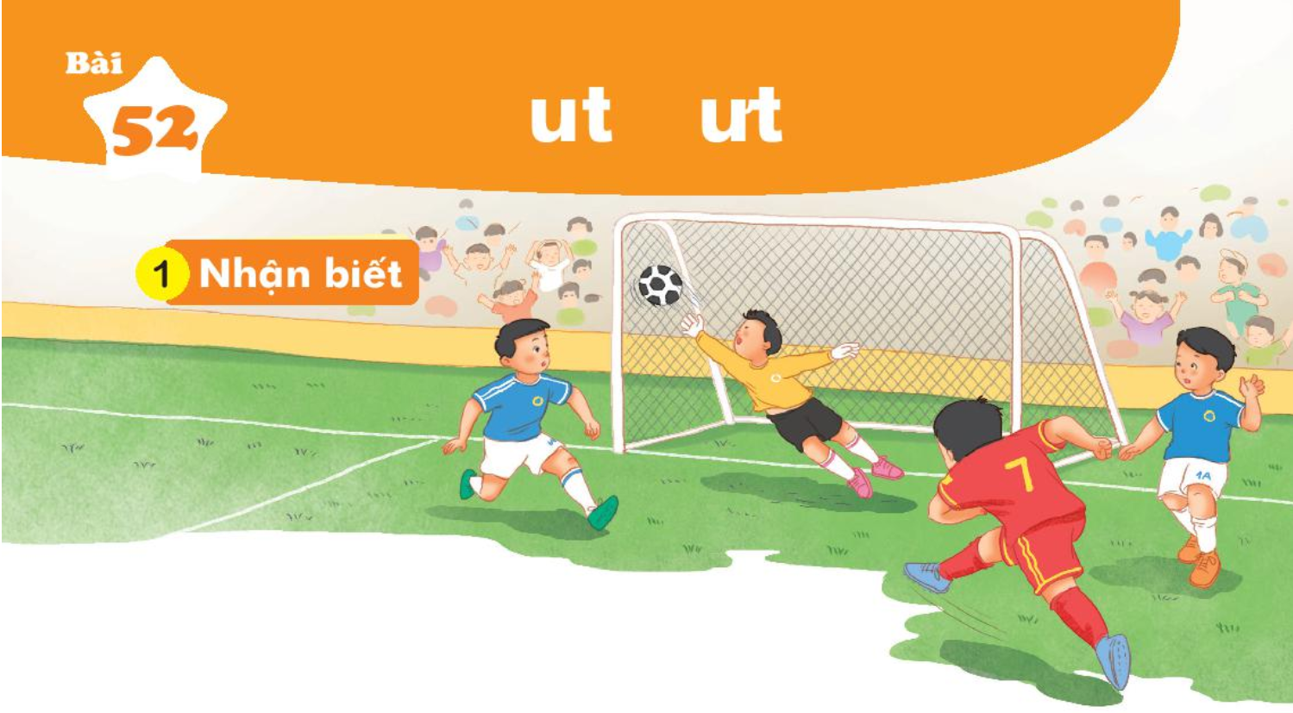
Cầu thủ số 7 thu hút khán giả bằng một cú sút dứt điểm.
ut
ut
ưt

Slide 6
Bài 52: ut ưt

Slide 7
02
ĐỌC

Slide 8

ut
ưt
s
ut
ut
sút

Slide 9
ut
ut
bụt
hụt
ut
ut
lụt
sụt
ưt
ưt
dứt
mứt
ưt
ưt
nứt
sứt

Slide 10

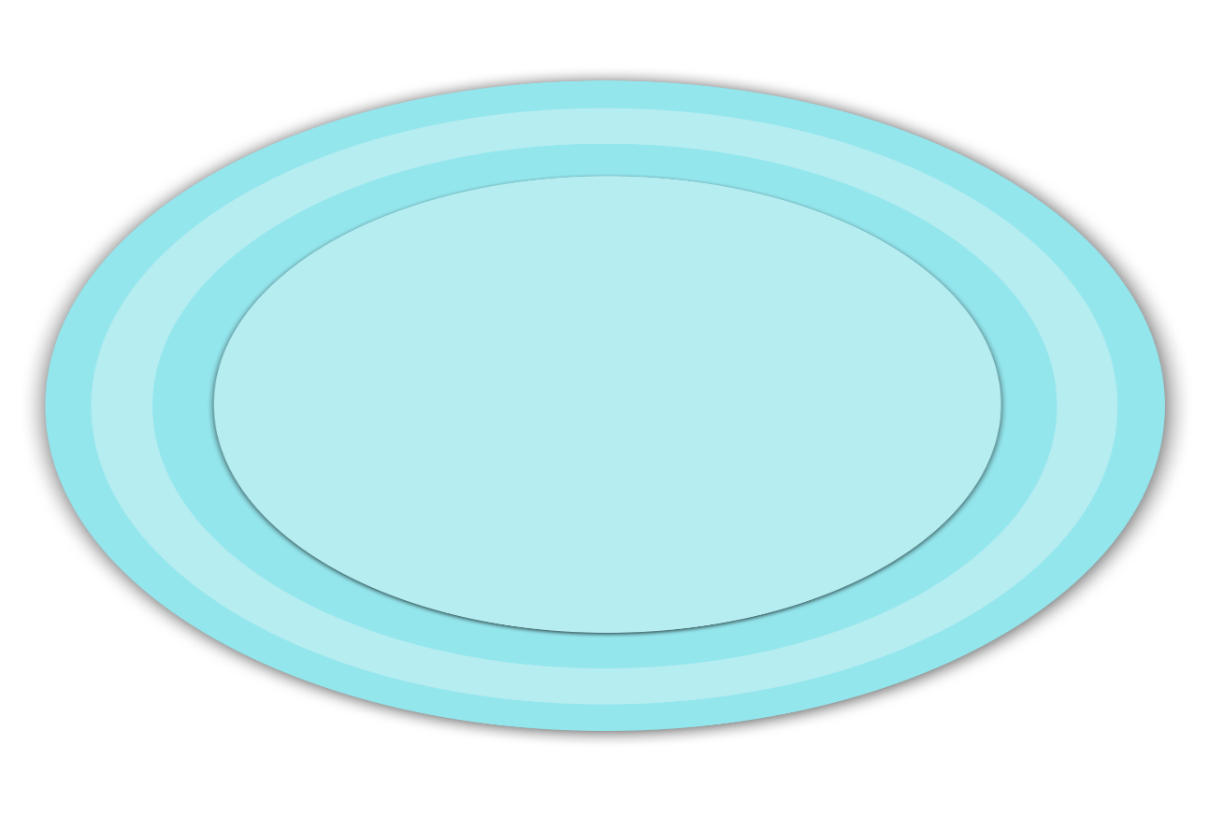
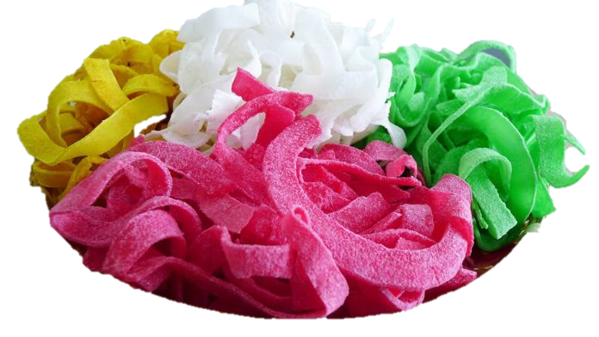
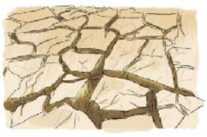
bút chì
mứt dừa
nứt nẻ

Slide 11
ut
ưt
s
ut
ut
sút

Slide 12
ut
ut
bụt
hụt
ut
ut
lụt
sụt
ưt
ưt
dứt
mứt
ưt
ưt
nứt
sứt

Slide 13
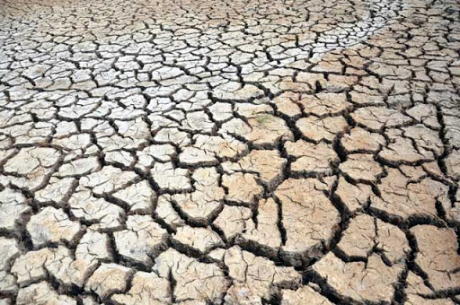
bút chì
mứt dừa
nứt nẻ

Slide 14
03
VIẾT

Slide 15

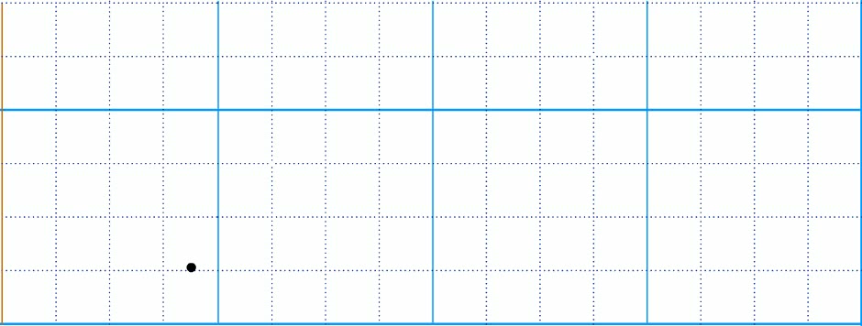

Slide 16
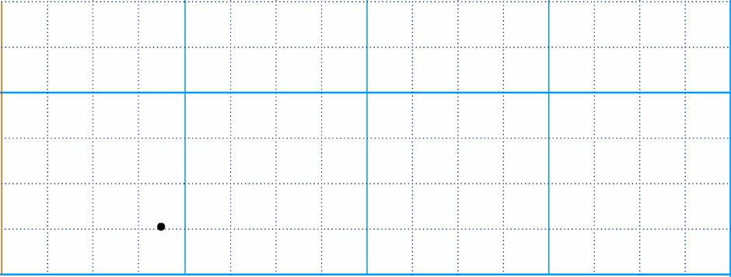

Slide 17
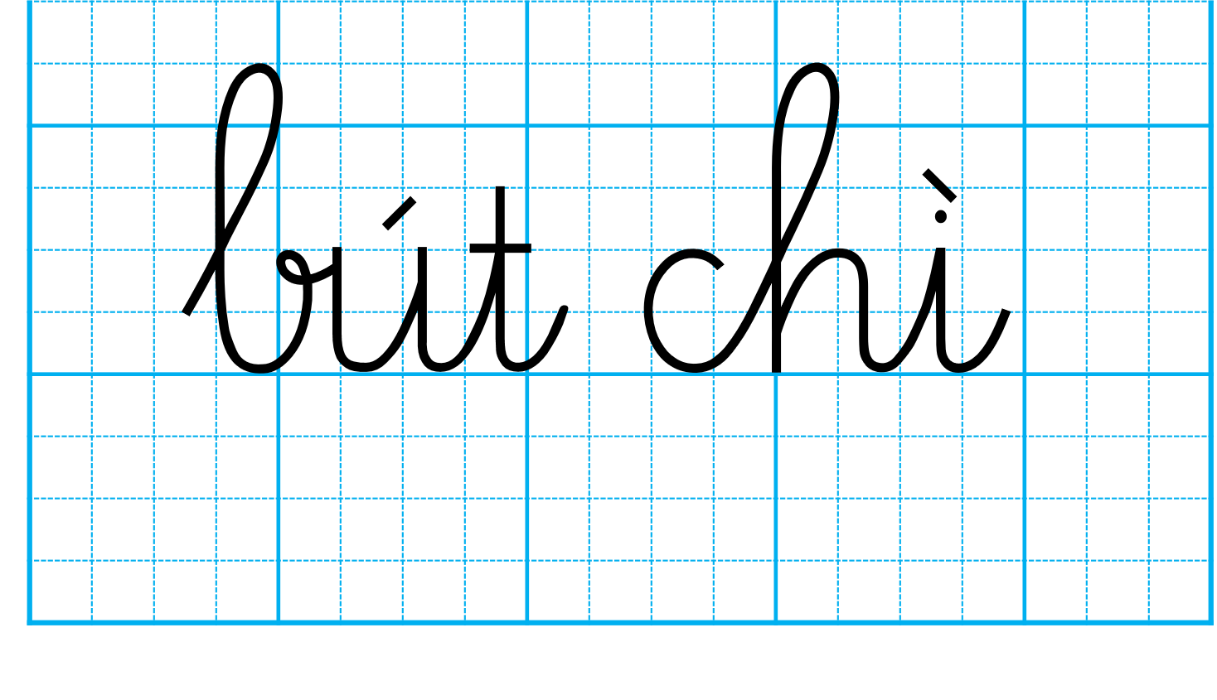

Slide 18
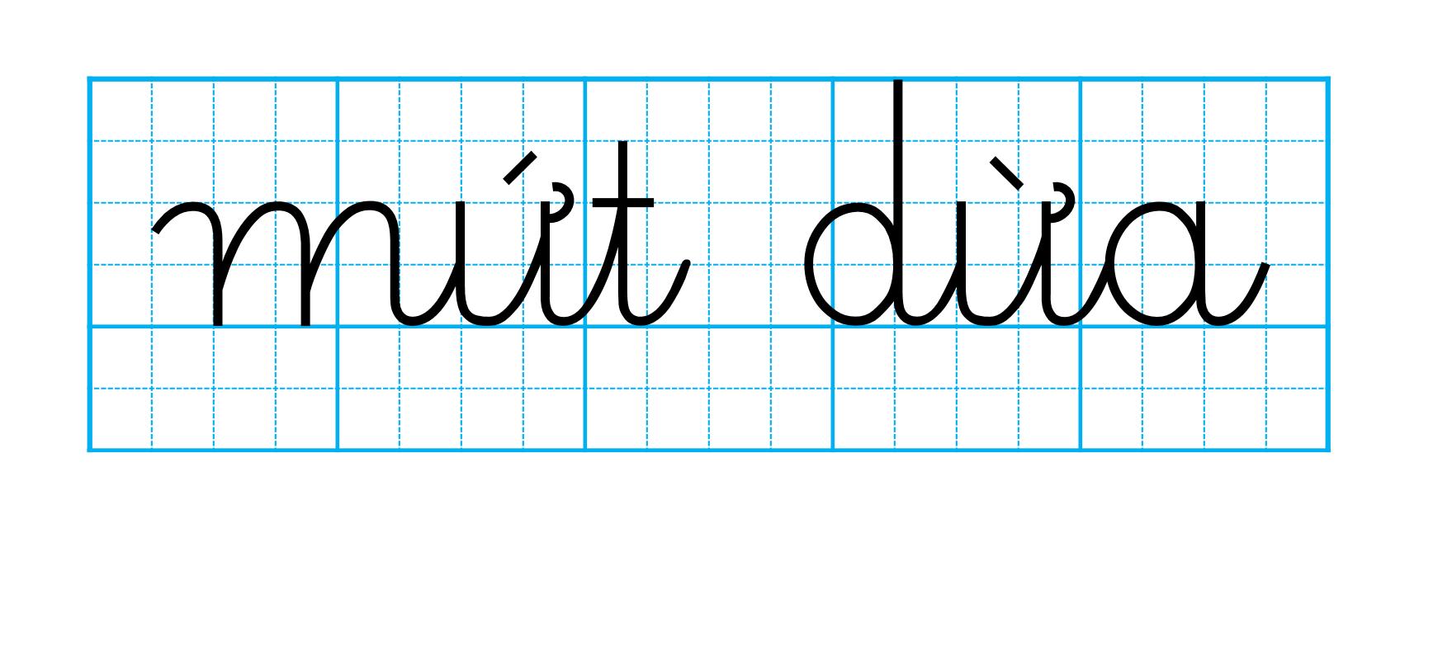

Slide 19
04
ĐỌC

Slide 20

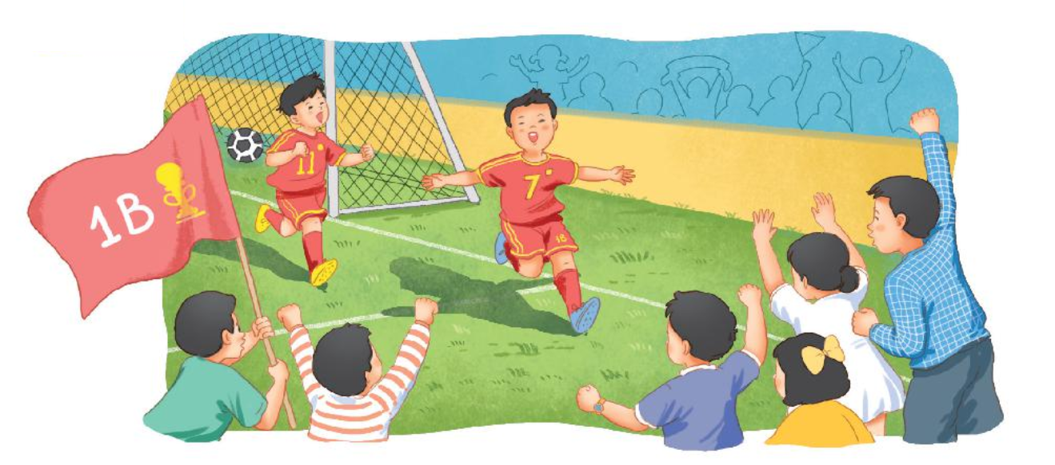

Slide 21
Trận đấu thật gay cấn. Lúc đầu, đội bạn chơi rất hay, đội nhà bị dẫn một bàn. Bất ngờ, cầu thủ số 7 sút xa, tỉ số là một đều. Phút chót, số 7 lại bứt phá ghi bàn. Khán giả hò reo, nhảy múa.
ut
ut
ưt

Slide 22

Luyện đọc tiếng:
sút
dẫn
bứt
Luyện đọc từ:
gay cấn
sút xa
phút chót
bứt phá
hò reo

Slide 23
1
2
Trận đấu thật gay cấn. Lúc đầu, đội bạn chơi rất hay, đội nhà bị dẫn một bàn. Bất ngờ, cầu thủ số 7 sút xa, tỉ số là một đều. Phút chót, số 7 lại bứt phá ghi bàn. Khán giả hò reo, nhảy múa.
3
4
5

Slide 24
05
NÓI

Slide 25

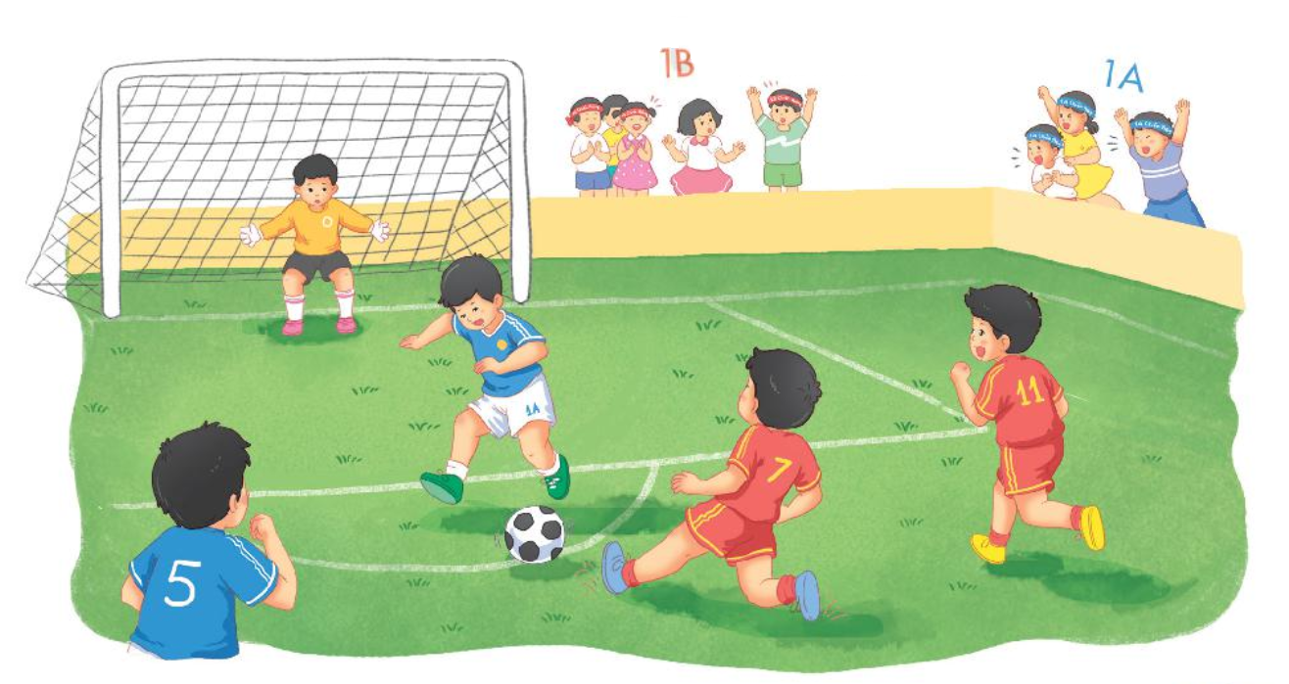
Đá bóng

Slide 26

HOẠT ĐỘNG TIẾP NỐI

